Slide 1
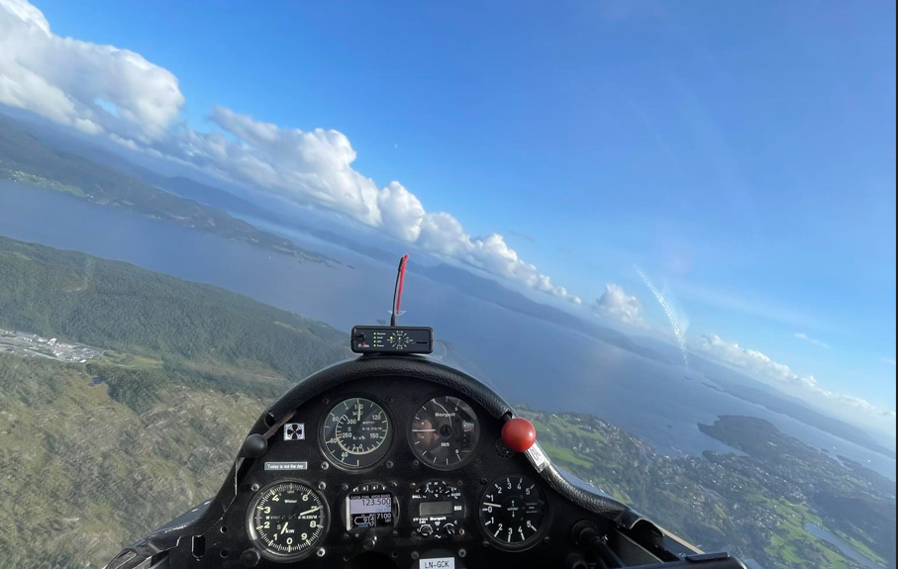
Kommunikasjon for seilfly
Os aero klubb
1 feb 2025

Slide 2
Innhold
Samband i luftfarten
Bruk av radio
Ord og utrykk
Aktuelle forkortelser
Nødsituasjoner
Eksempler for seilflygere
Øvingsoppgaver

Slide 16
Språk
Engelsk skal benyttes mot Luftfartstjenesten
Unntak ved å be om å få bytte
Unntak ved nød hvis en ikke kan gjøre seg forstått
Lokale regler ved enkelte flyplasser/aktiviteter
Rolig og klar tale er viktig

Slide 30
Forkortelser - betydning
QNH – Trykket ved havoverflaten
QNE – Standardtrykk, brukes ved Flygenivå
QFE – Lokalt trykk på flyplassen
QTE – Sann retning fra en stasjon
QDM- Magnetisk retning til et radiofyr/flyplass
HX – Ingen bestemt tjenestetid
HJ – Fra soloppgang til solnedgang

Slide 38
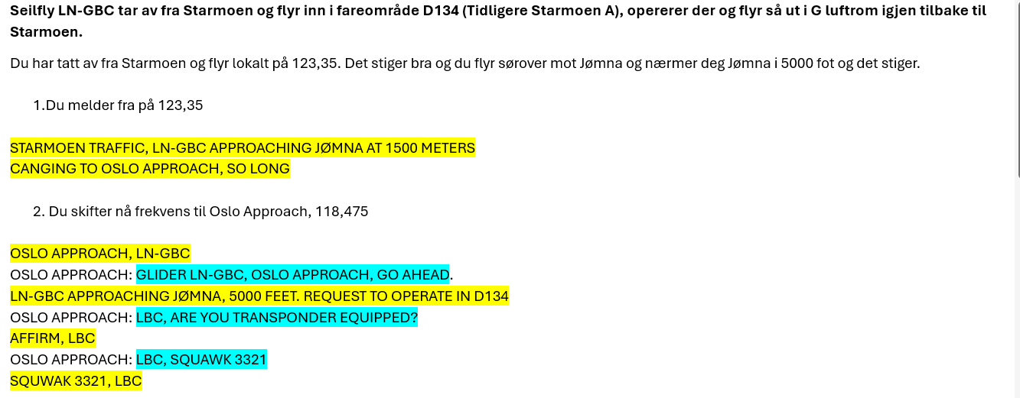
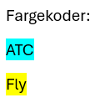

Slide 39
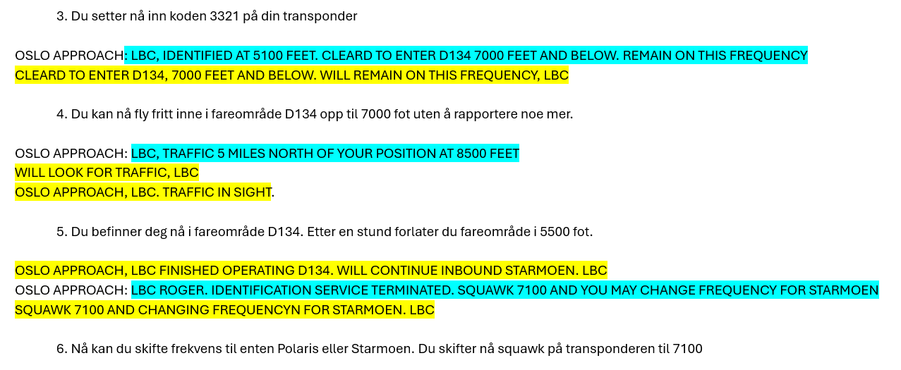

Slide 40
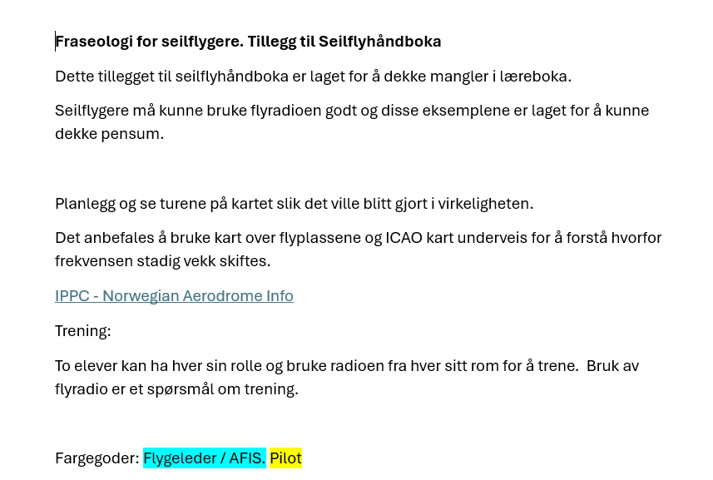

Slide 41
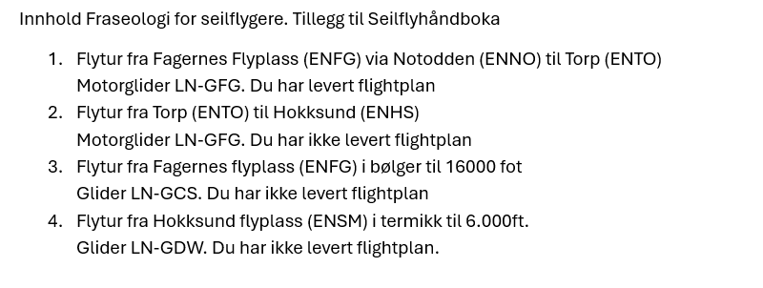

Slide 43
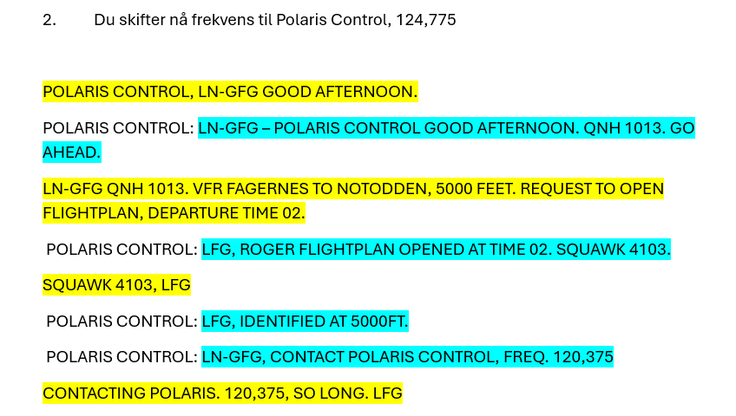

Slide 44
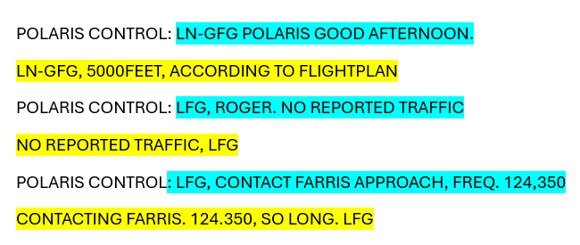

Slide 45
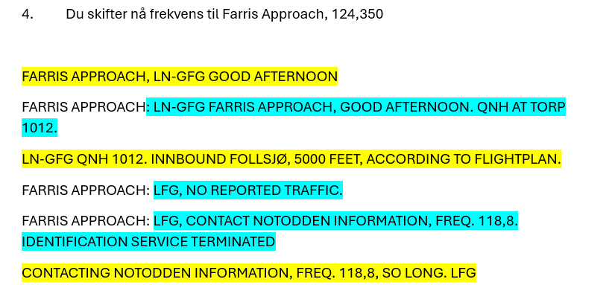

Slide 46
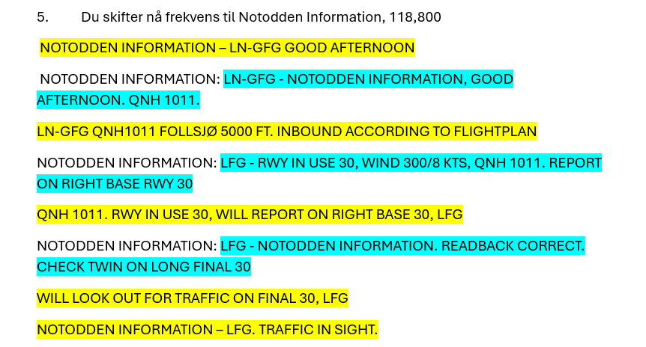

Slide 47
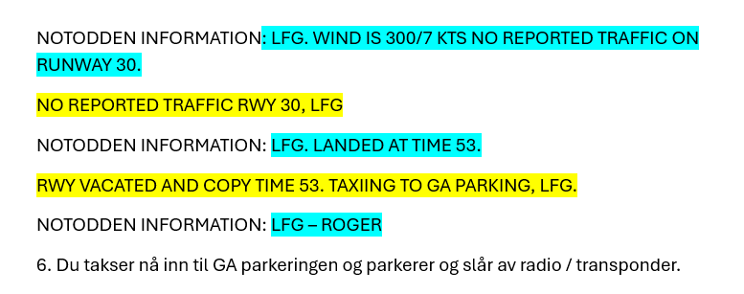

Slide 48
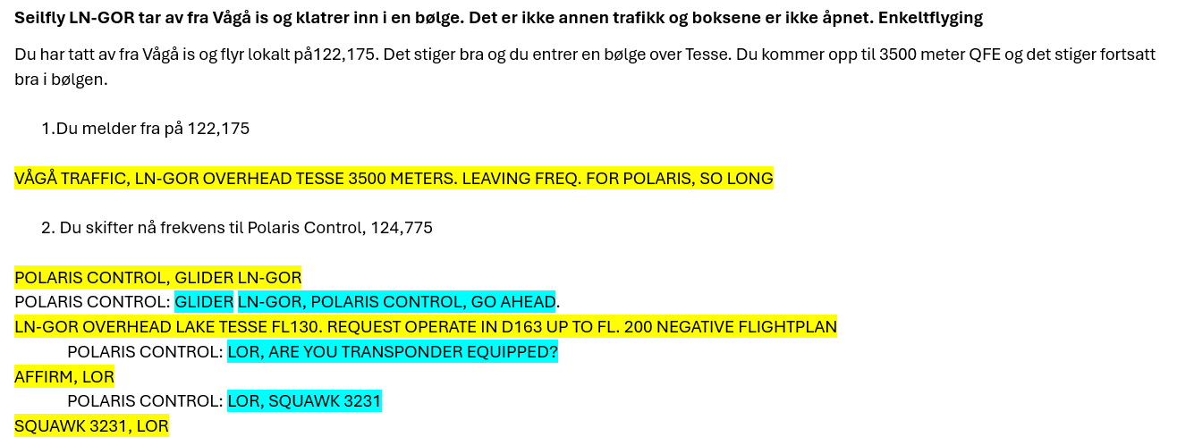

Slide 50
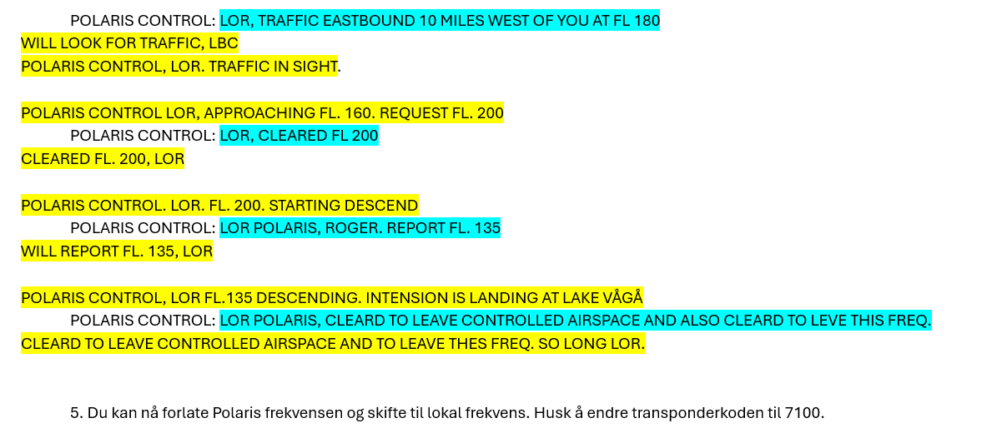

Slide 51
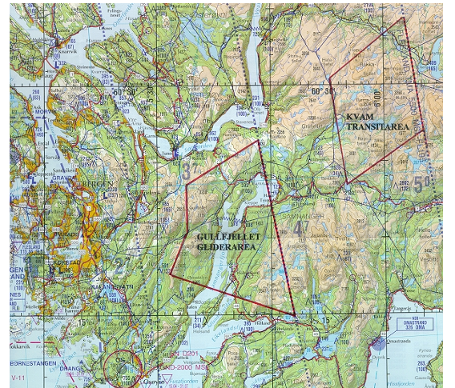

Slide 52
Gullfjellet gliderarea og Kvam transitarea
4.5 Det tillates at flere seilfly flyr i området samtidig, forutsatt at hvert fly har mottatt klarering. Hvert fly skal overholde tidsgrensen som nevnt i pkt. 4.4.

Slide 53
5 AKTIVERING/STENGING AV KVAMTRANSITAREA
5.1 Seilfly som ønsker å gjennomfly KVAM TRANSITAREA skal anmode Flesland APP om dette på FREQ 126,100 MHz.
5.2 Områdets øvre grense (7500 FT) skal ikke endres.
5.3 KVAMTRANSITAREA er aktivt for angjeldende seilfly i 30 MIN fra det tidspunkt klarering utstedes, eller til seilflyet rapporterer å ha forlatt området, dersom dette skjer før denne tid. Dersom seilflyet ønsker flyging utover angitt tidsperiode, må det anmodes om ny klarering.
5.4 Det tillates at flere seilfly flyr i området samtidig, forutsatt at hvert fly har mottatt klarering. Hvert fly skal overholde tidsgrensen som nevnt i pkt. 5.3

Slide 54
Spørsmål?

